Slide 1
Week2 週報 深蹲姿勢智慧調整輔助系統
組員:毛裕綸、游俊彥

Slide 2
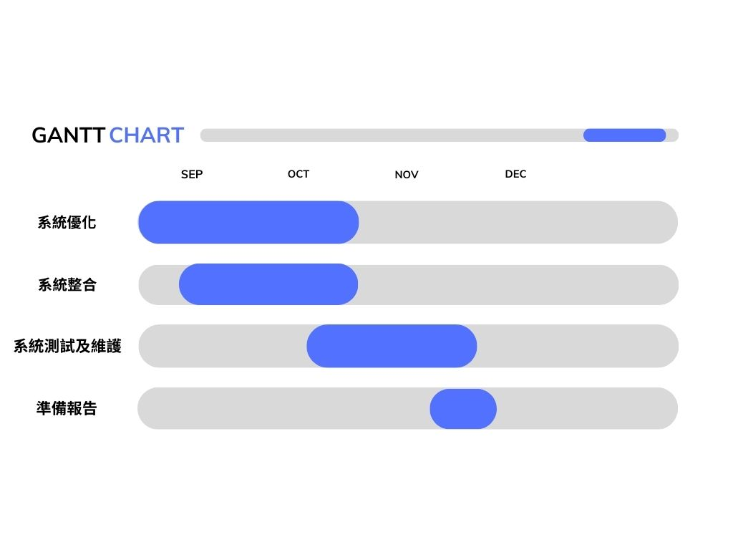
甘特圖

Slide 3
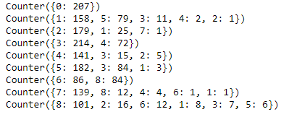
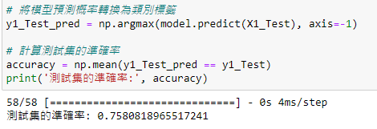
系統優化
深蹲姿勢判斷模型
模型大致上已可以正確判定九種深蹲類別，不過在過寬_標準這項會有大約一半被判定為過寬_過寬

Slide 4
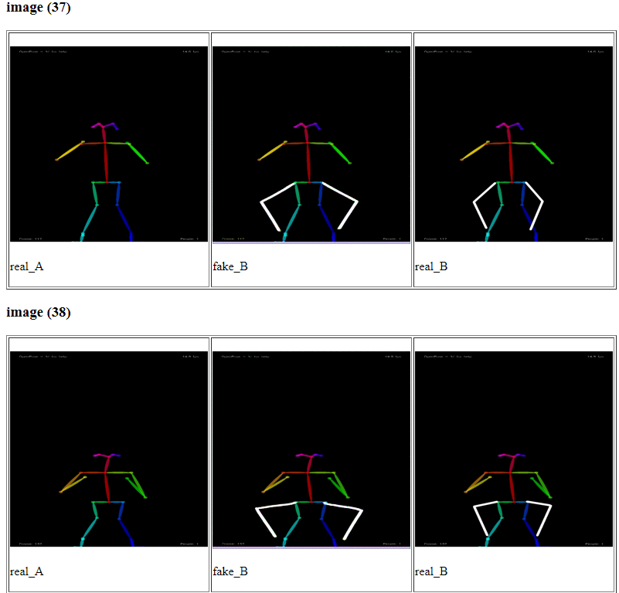
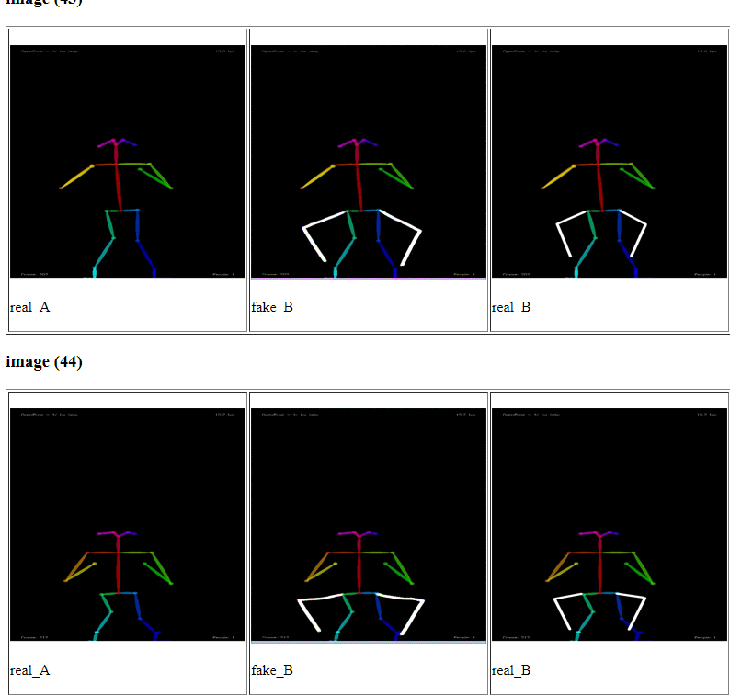
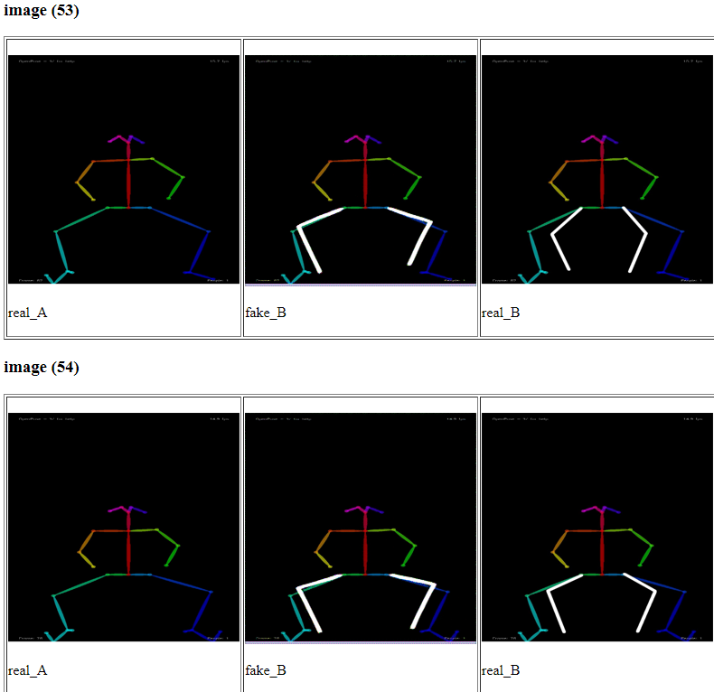
系統優化
深蹲姿勢矯正模型
矯正的準確率尚可接受，並不會有過於偏離正確的圖片產生，
甚至有時候我還覺得他矯正的比我預設的合理多了

Slide 5
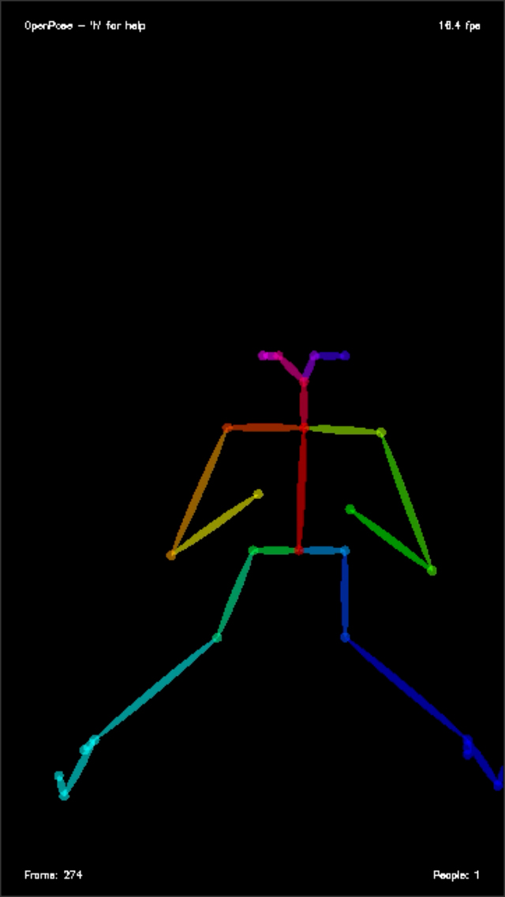
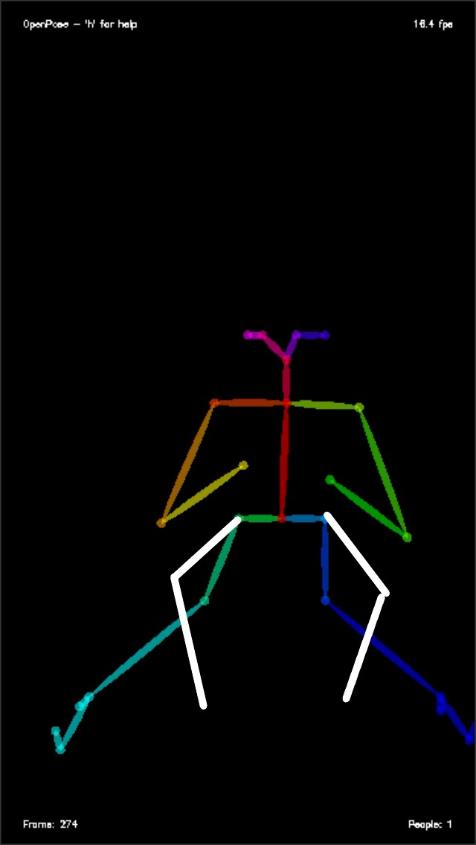
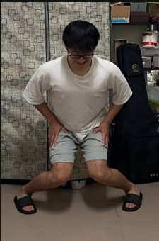
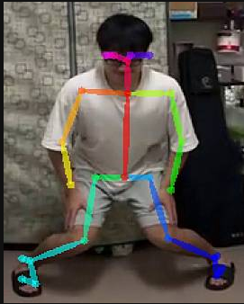
系統整合
LSTM模型對深蹲影片進行姿勢判定後，將姿勢錯誤的影片逐幀輸出圖片並餵給pix2pix模型進行矯正，最後將結果個別在網頁上呈現
Input影片
經由LSTM判別動作
如有誤則逐幀截圖
經由pix2pix矯正並生成圖片
過寬、過窄

Slide 6
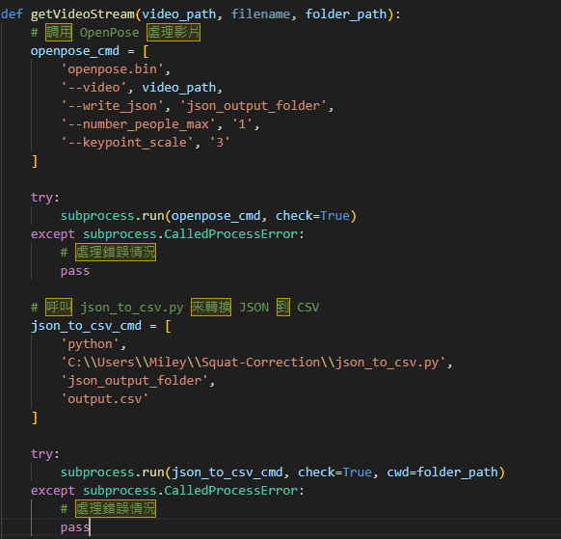
系統整合
擷取身體節點並對資料進行預處理

Slide 7
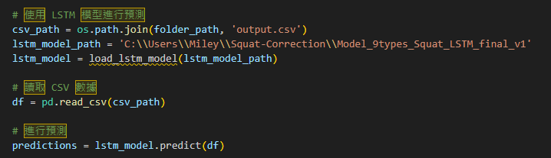
系統整合
進行姿勢判斷

Slide 8
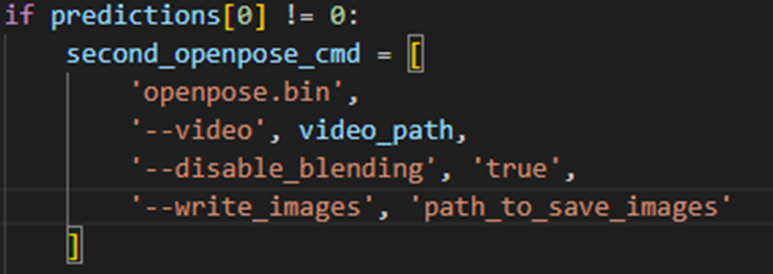
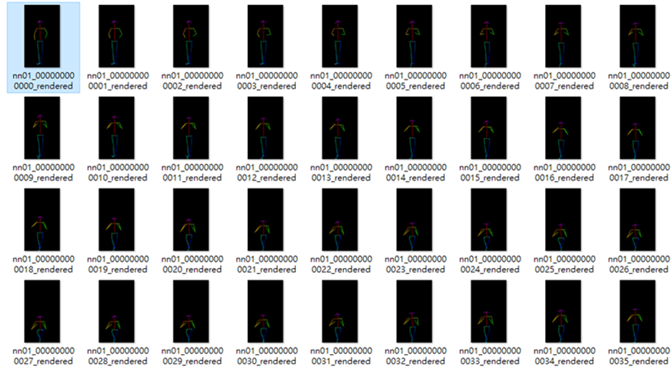
系統整合
將姿勢不標準的影片逐幀輸出圖片

Slide 9

Flask網頁呈現
Squat_result：顯示深蹲判定結果(雙腳距離；膝蓋距離)
getVideoStream：Load model

Slide 10
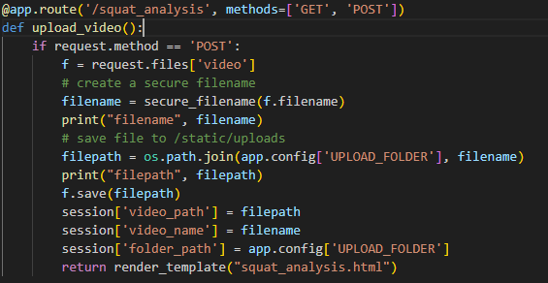
Flask網頁呈現
影片上傳

Slide 11
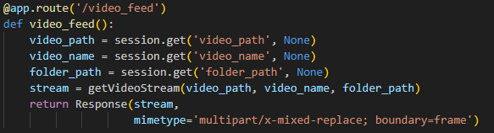

Flask網頁呈現
將影片餵給模型
展示判定結果

Slide 12
未完成工作
模型整合(Squat_result、 getVideoStream)
網頁呈現介面(index.html、squat_analysis.html、result.html)

